Slide 1
L’INTERVIEW
Véréna Pitz
Career coach

Slide 2
L’interview : Que faire...
AVANT
PENDANT
APRES

Slide 3
AVANT
Les 4 P’s de l’interview
Perfect
Preparation
Prevents
Panic !

Slide 4
Préparation
MOI
Ma cible
Mes concurrents
Moi
Mes concurrents
Ma cible

Slide 5
Préparation
MOI

Slide 6
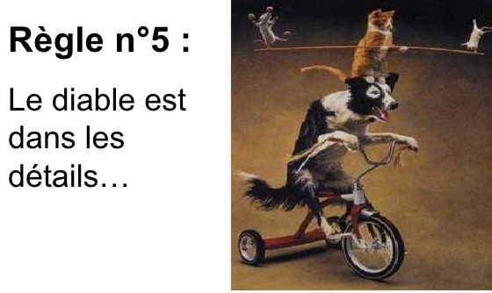
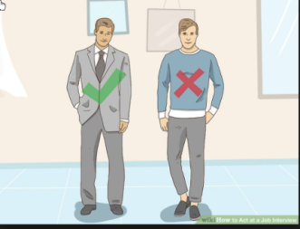
MOI
Ma connaissance de moi
VA>>>Formule?
Mehrabian>>>impact dans ma comm.?
Tenue vestimentaire
Les détails

Slide 7
MOI : ma valeur ajoutée
VA= (E+C) x M
E = mon Expertise, mes connaissances
C = mes Compétences, mes talents
M = ma Motivation

Slide 8
MOI : mon non-verbal
Connaissez vous l’impact du non-verbal?

Slide 9
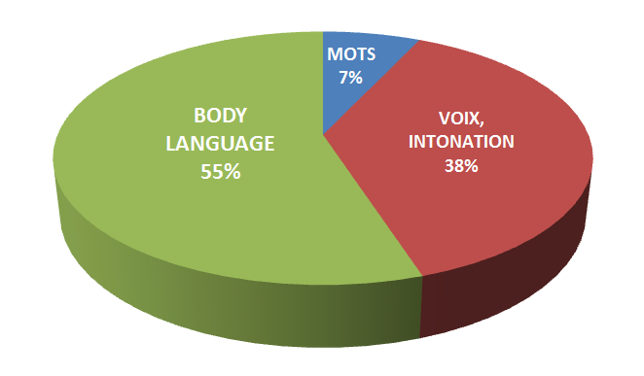
MOI : mon non-verbal
Loi de Mehrabian : impact du non verbal dans la communication
Non Verbal = 93% !

Slide 10
MOI : mon non-verbal
Conclusion : préparez aussi votre non-verbal !

Slide 11
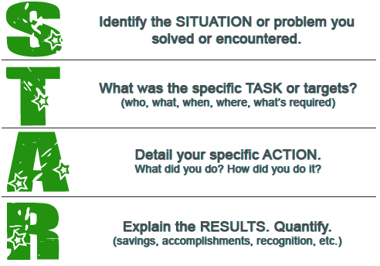
MOI : mes réalisations
Interview basé compétences :
méthode STAR
Décrivez vos réalisations :
Situation
Target
Action
Résultat

Slide 12
MOI : ma réalisation Jump: EXERCICE
Présenter ma réalisation en 2-3min
Faire le lien avec mes compétences
Feed-back selon rôle donné à chacun

Slide 13
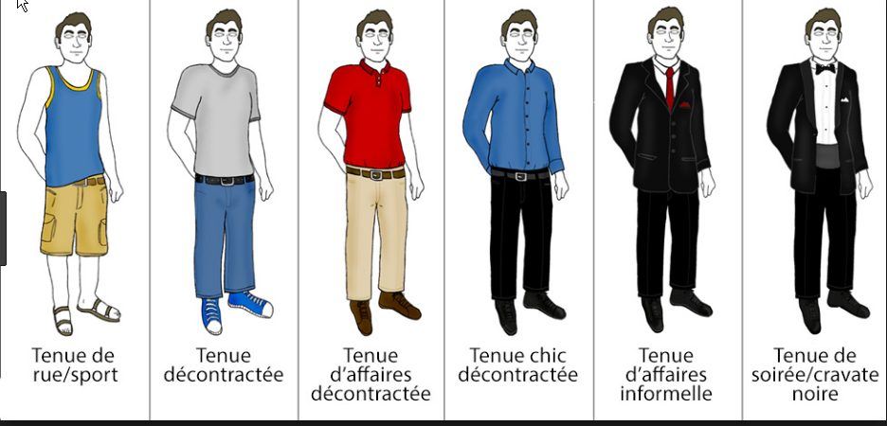
MOI : ma tenue
Tenue vestimentaire

Slide 14
MOI : les détails
Soyez à l’heure … pas vraiment un détail!
Connaissez vous le chemin ?
Préparez “votre excuse d’indisponibilité” au téléphone

Slide 15
Interview téléphonique et à distance
Votre préparation +++!
Maîtrise de la technique
Le décor
Dresscode
Notes:
Prepa : ayez un bic,papier, votre cv, le job desc, un verre d’eau
La technique : check camera et wifi
Le décor : pas de bazarre en arrière fond (cela peut distraire la personne); la bonne lumière (pas dos à la fenêtre)
PC à la bonne hauteur
Dress code : comme à l’iv ; on évitera du blanc et des tissus rayés ; pas trop de bijoux .

Slide 16
Gardez le CAP!
C = Cohérence
A = Authenticité
P = Perception = réalité !

Slide 17
Préparation
Moi
Ma cible
Mes concurrents
Moi
Mes concurrents
Ma cible

Slide 18
Ma Cible
Que dois-je connaître ?
Où trouver l’info ?

Slide 19
Préparation
Moi
Ma cible
Mes concurrents
Moi
Mes concurrents
Ma cible

Slide 20
Mes concurrents

Slide 21
Pendant
Les questions souvent posées
N’oubliez pas ce que vous avez préparé
Attitude
Ecoutez
Prenez des notes

Slide 22
Les intervenants ?
Qui ? Junior recruiter, Senior recruiter, Hiring Manager (N+1), N+2, HR …
Quelles questions posent-ils ?
Quelles questions pouvez-vous leur poser ?

Slide 23
Les questions les plus souvent posées
Parlez-moi de vous
Votre intérêt pour la fonction, la société?
Pourquoi devrions-nous vous engager?
Vos objectifs de carrière, à court et long terme
Quels sont vos points forts
Quels sont vos points faibles
Quelles sont vos prétentions salariales
Qu’avez-vous fait depuis la fin de vos études?

Slide 24
Les questions les plus souvent posées
Quels sont vos loisirs?
Ce qui est important dans un emploi pour vous?
Comment les autres vous décrivent-ils?
Parlez-nous de vos études?
Parlez-nous de vos différentes expériences?
Parlez-nous de vos réalisations?
Avez-vous connu des échecs éventuels?
Avez-vous d’autres questions?
Votre état de santé?
Finir l’entretien

Slide 25
Les questions souvent posées
Exercice :
choisissez 2 questions que vous n’aimeriez pas avoir dans la liste

Slide 26
Les questions que vous pouvez poser:
Où se situe la fonction dans l’organigramme ?
A qui vais-je rapporter ?
Pourquoi la fonction est-elle vacante ? Depuis combien de temps ?
Comment se situe le turn-over du personnel?
Comment va se dérouler la suite de la procédure? Des tests ? Des entretiens ? Comment se déroule la décision finale ? +timing?
Une formation est-elle prévue et pour combien de temps ?
Y a-t-il des possibilités d’évolution? Quelles sont les perspectives à long terme ?
Puis-je éventuellement rencontrer les gens avec qui je serais amené à travailler ?
Le salaire est-il lié à la prestation? Y a-t-il des avantages extra-légaux ?
Puis-je envisager un changement de job dans le futur ?
Comment évolue votre marché ? Y a-t-il des chances de croissance ?
L’entreprise a-t-elle changé cette dernière année de structure ou de stratégie ?
Quelle est la culture d’entreprise? Quelles sont les valeurs et comment sont-elles appliquées?
Que cherchez-vous dans un futur collaborateur ?
Quels sont les projets en cours dans lesquels je serais impliqué ?
Quel est le département clé de l’entreprise ?

Slide 27
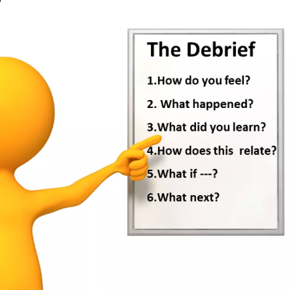
Après
Debriefing
Remerciements
Just do it !

Slide 28
Conclusion
Gardez le CAP !!!

Slide 30
